Slide 1

Перспективний план
комунального закладу позашкільної освіти
«Дитячо-молодіжний центр «Творчі» Дніпровської міської ради
на 2024 рік
Директор Тетяна ПАЛЬЧУН

Slide 2
Діяльність кЗПО «ДМЦ «Творчі» ДМР
МЕРЕЖА ВИХОВАНЦІВ ЗАКЛАДУ
№ | рік | Кількість вихованців
1. | 2021 | 1210
2. | 2023 | 1005
3. | 2024 | 1005
У 2024 н.р. завдяки співпраці з благодійними організаціями «Співдія заради дітей» та «Глоба-22» додалося ще 1500 дітей зі змінним складом.

Slide 3
КАДРОВЕ ЗАБЕЗПЕЧЕННЯ
Освітній процес в закладі здійснюють 30 педагогічниХ працівникІВ. Якісний склад педагогів має наступний розподіл за кваліфікаційними категоріями:
13 тарифний розряд | 3 | 10%
12 тарифний розряд | 13 | 43%
11 тарифний розряд | 9 | 30%
10 тарифний розряд | 2 | 7 %
9 тарифний розряд | 3 | 10%
КЕРІВНИК ГУРТКА-МЕТОДИСТ | 8 | 27%

Slide 4
Колективи закладу, які мають звання “Зразковий художній колектив”
Дитячий танцювальний колектив "Платінум“;
Клуб спортивно-бального танцю "Тандем" ;
Гурток "Писанкарство" ;
Гурток "Петриківський розпис " ;
Гурток "Студія "Колор - світ“.

Slide 5
УЧАСТЬ ПЕДАГОГІЧНИХ ПРАЦІВНИКІВ У ФАХОВИХ КОНКУРСАХ
Керівник гуртка “Юний кінолог” Загорська О.О.
І місце у І міському етапі Всеукраїнського конкурсу " Джерело творчості" у 2023/2024 навчальному році ;
І місце обласний конкурс "На краще творче об’єднання еколого - натуралістичного напряму" 2023
Заступник директора з навчально-виховної роботи Цариніна С.П.
І місце обласної методичної виставки - конкурсу закладів позашкільної освіти "Використання проектних технологій у закладах позашкільної освіти".
Участь у Всеукраїнському конкурсі рукописів навчальної літератури для позашкільних навчальних закладів системи освіти 2023. Результати очікуємо.
Отримали гриф МОН України "Схвалено для використання в освітньому процесі" програма "Юний кінолог".
Програми "Витинанка" і "Народні ремесла" подано до експертної комісії Інституту модернізації змісту освіти на отримання грифу.

Slide 6


За І -півріччя 2023/2024 навчального року вихованці взяли участь у 51 конкурсі.
З них:
8 МІЖНАРОДНИХ
13 ВСЕУКРАЇНСЬКИХ
24
МІСЬКИХ
6
ОБЛАСНИХ
ЗА І –ПІВРІЧЧЯ ТВОРЧІ КОЛЕКТИВИ ЗАКЛАДУ ОТРИМАЛИ 68 ДИПЛОМІВ, ГРАМОТ, 8 КУБКІВ, 12 МЕДАЛЕЙ, 6 ПОСВІДЧЕНЬ, 45 СЕРТИФІКАТІВ ПЕДАГОГІВ

Slide 7

ОСВІТНІ ПОСЛУГИ ТА ДІЯЛЬНІСТЬ
1
2
3
На базі закладу створено освітній центр «Змістовно», в якому проводяться заняття з профорієнтації, комп’ютерної грамотності, англійської мови.
З травня 2023 року розширення освітніх послуг відбулося за рахунок співпраці з благодійним фондом
«Globa-22».
З жовтня 2023 року реалізується проєкт “СпівДія заради дітей” – проєкт, який спрямований на забезпечення психоемоційної підтримки дітей. За підтримки міжнародної організації UNICEF

Slide 8
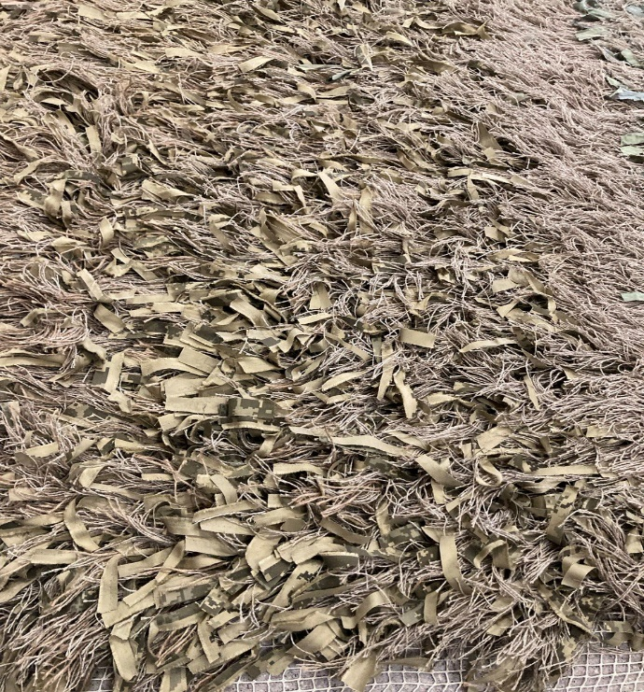
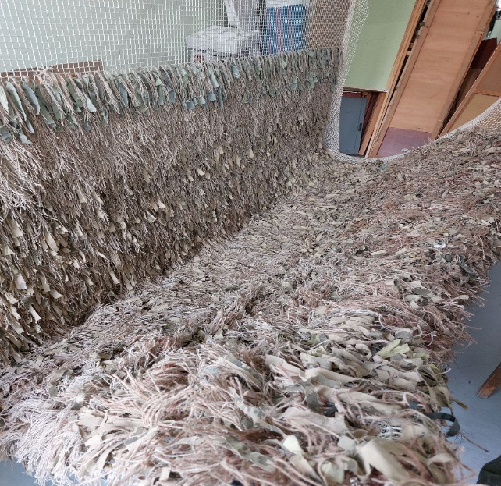
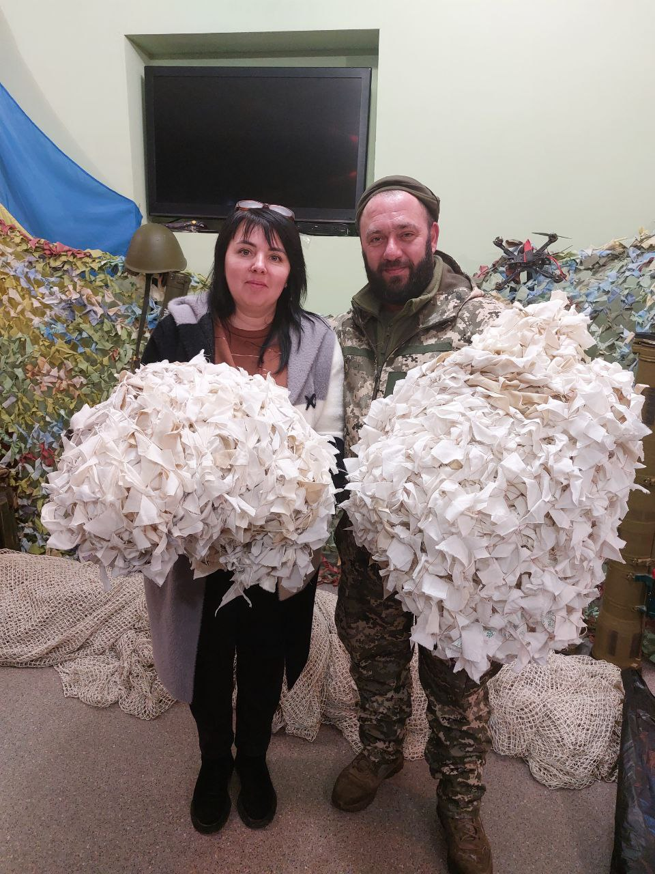
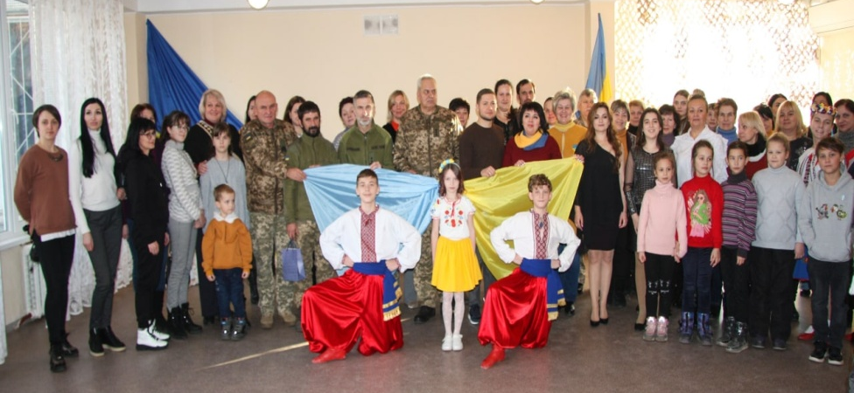
ВОЛОНТЕРСЬКА
ДІЯЛЬНІСТЬ
На базі закладу організований постійний збір речей, постільної білизни, предметів гігієни, гостинців для воїнів ЗСУ.
Організоване на постійній основі плетіння маскувальних сіток та виготовлення окопних свічок.

Slide 9
Адміністративно- господарська діяльність
Для створення в нашому центрі належних умов для функціонування різноманітних гуртків та одержання вихованцями якісної позашкільної освіти за рахунок бюджетних коштів було зроблено:
косметичний ремонт у комп’ютерному кабінеті – (20 тис.грн. - бюджетні кошти, 19 тис.грн – кошти спецрахунку закладу); Благодійний фонд «Глоба-22» надав оргтехніку, проектор, меблі ) ;
капітальний ремонт санвузла на І поверсі (200 тис.грн. – бюджетні кошти) ;
поточний ремонт та облаштування найпростішого укриття в підвальному приміщенні закладу(бюджетні кошти: поточний ремонт – 1,55 млн.грн., облаштування - 400 тис.грн; спонсорські кошти: підлога – 42 тис.грн)
заміна в навчальних кабінетах дерев’яних вікон на металопластикові (191632 грн).
та придбано:
стільці, чайники, обігрівачі, генератор для пункту незламності;
канцтовари, миючі та дезинфікуючі засоби;
проведено технічне обслуговування принтерів та заправку картриджів.
Придбано три персональних комп’ютери (74,520 грн.)

Slide 10
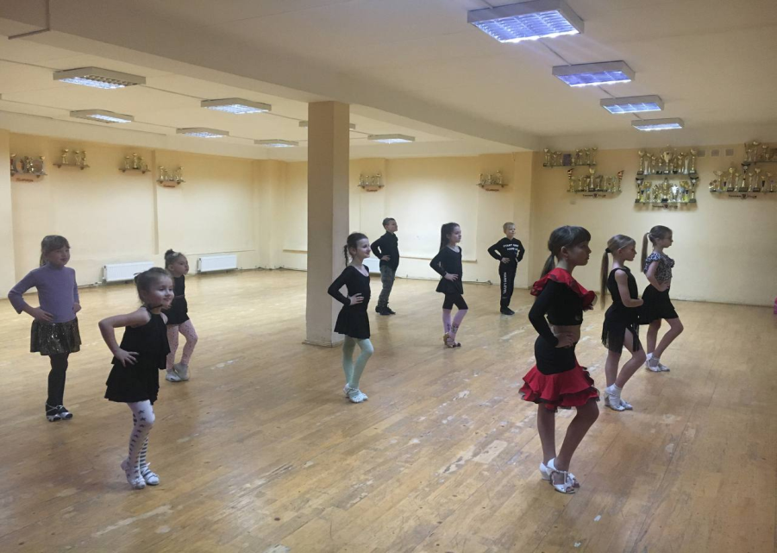
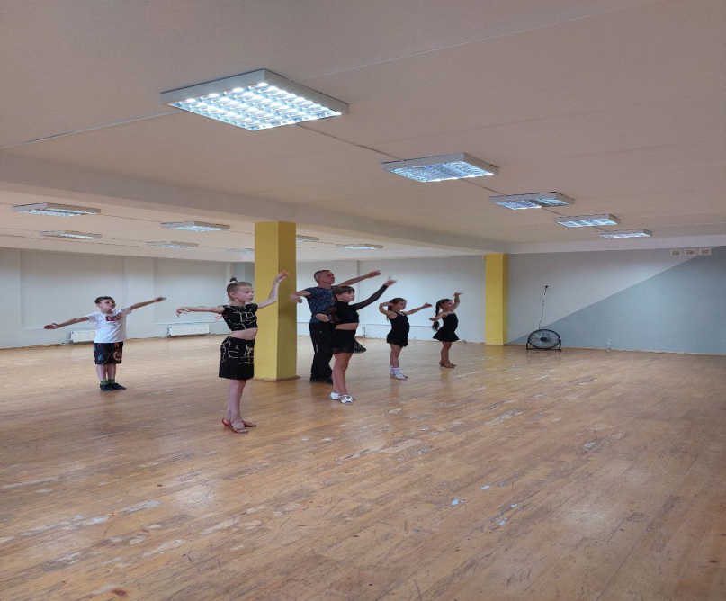
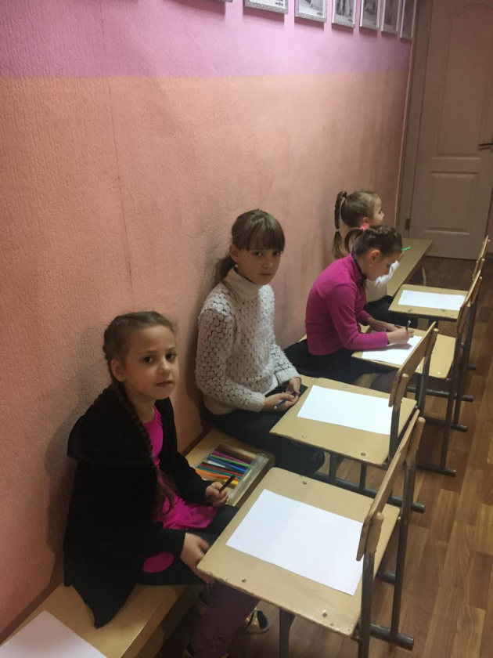
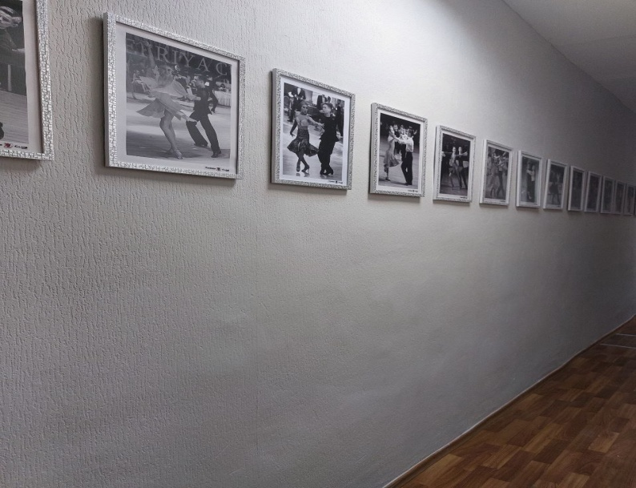
було
Протягом літнього періоду 2023 року за рахунок благодійних батьківських внесків проведено поточний ремонт навчальних приміщень, а саме косметичний ремонт у хореографічній залі, фарбування стель, підлоги на І та ІІ поверхах закладу.
стало

Slide 11
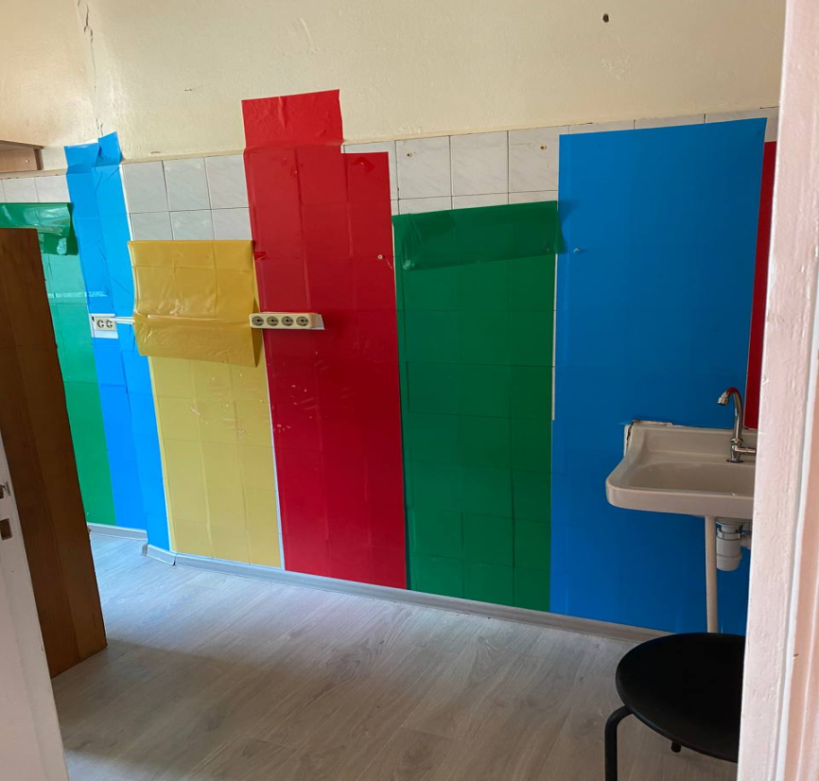
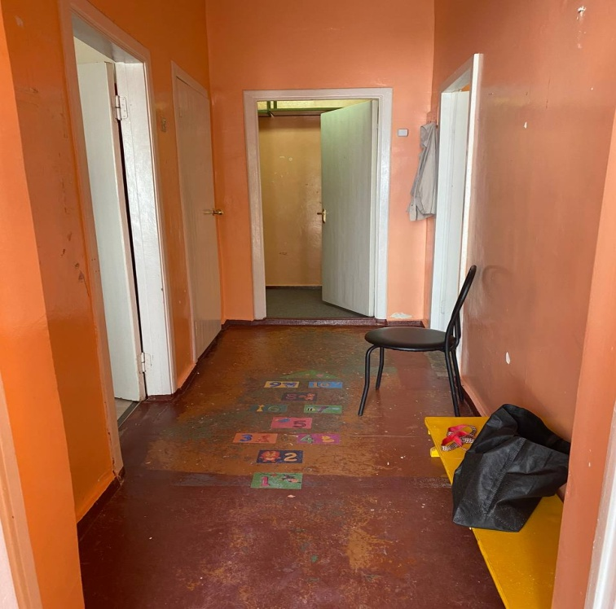
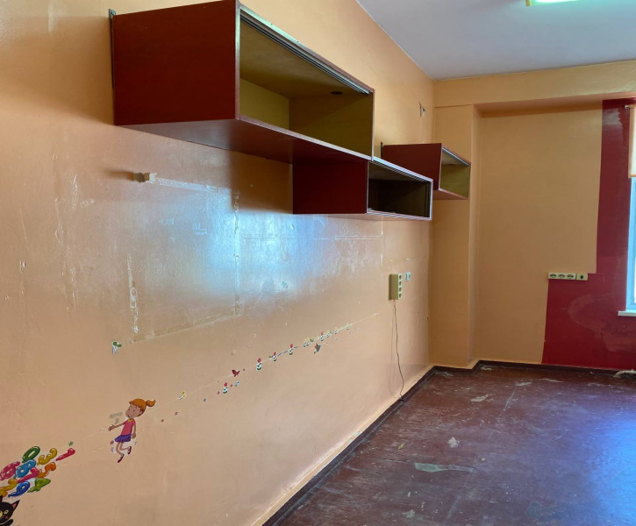
До ремонту
Проведено капітальний ремонт кабінету та відкрито новий гурток «Грумер»

Slide 12
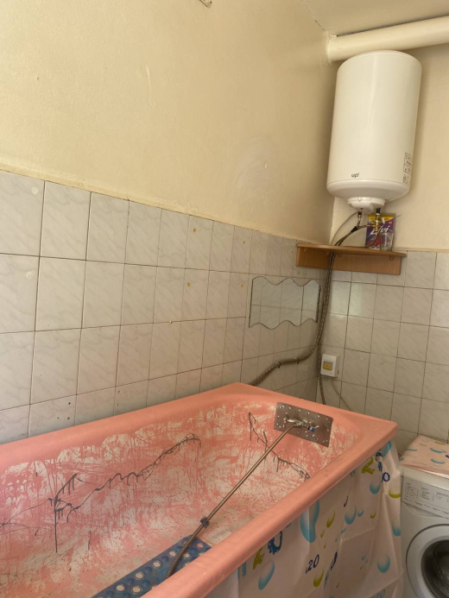
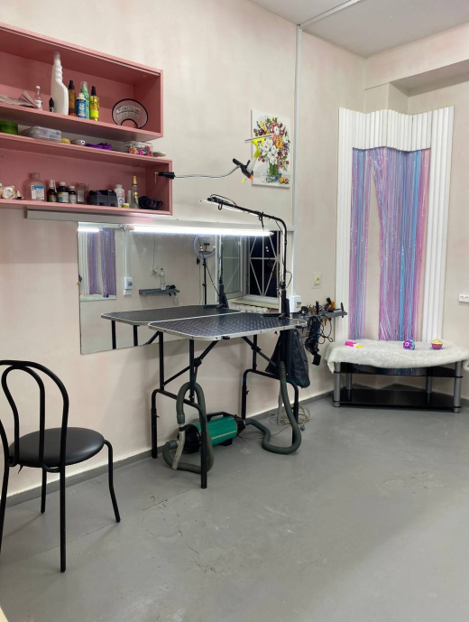
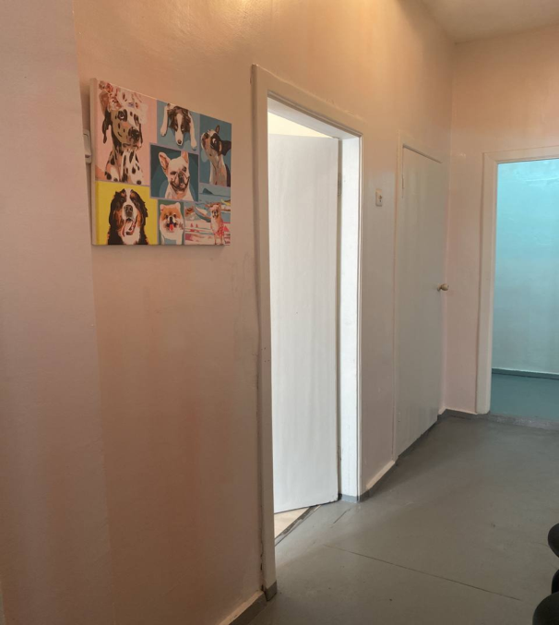
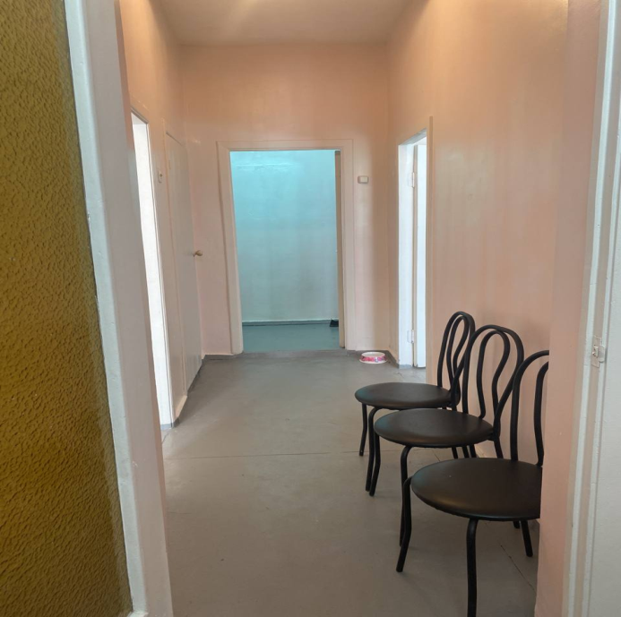
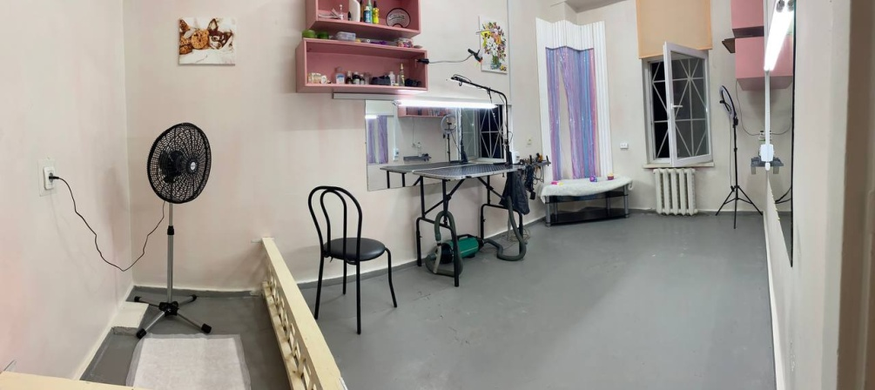
Сучасний кабінет гуртка «Грумер» після ремонтних робіт

Slide 13
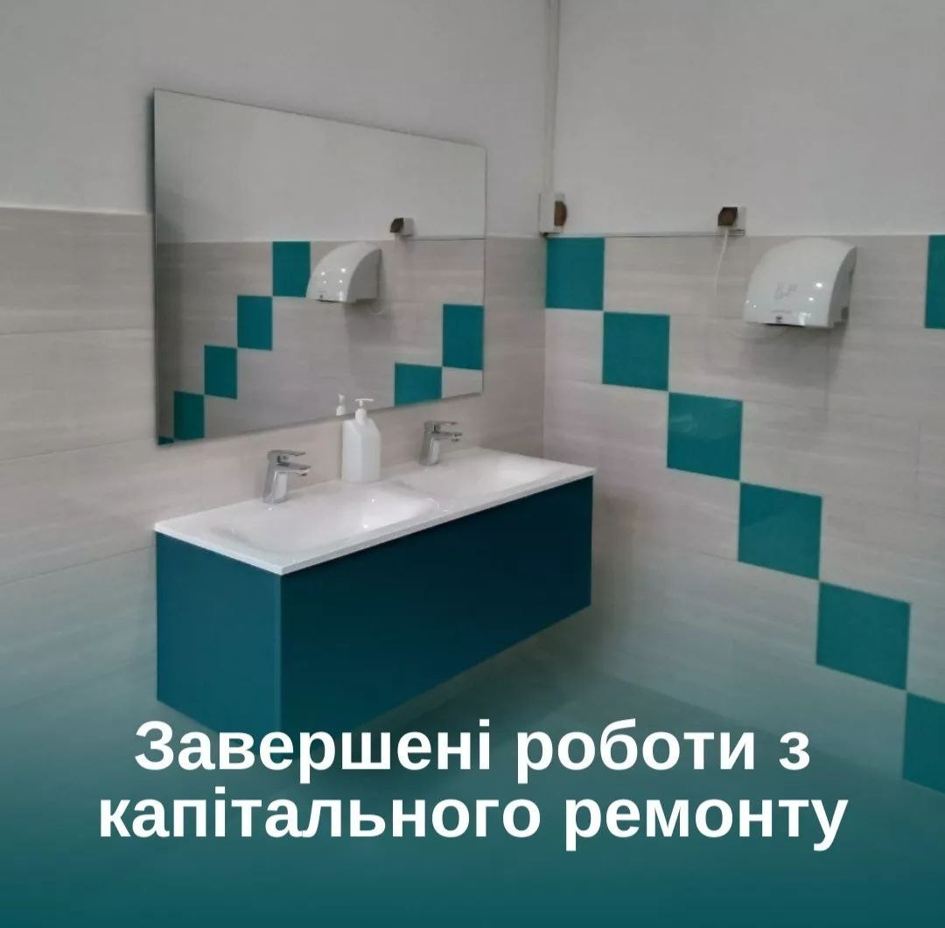
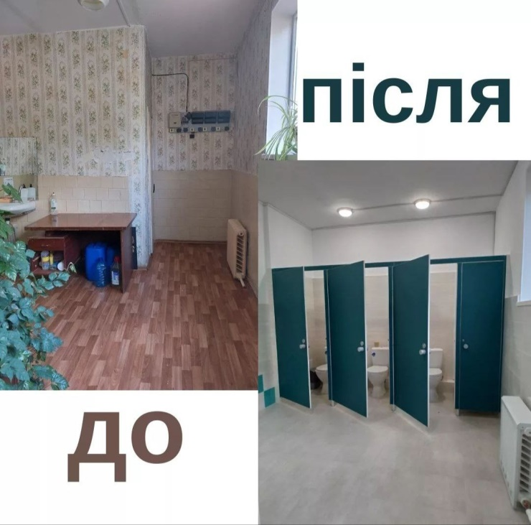
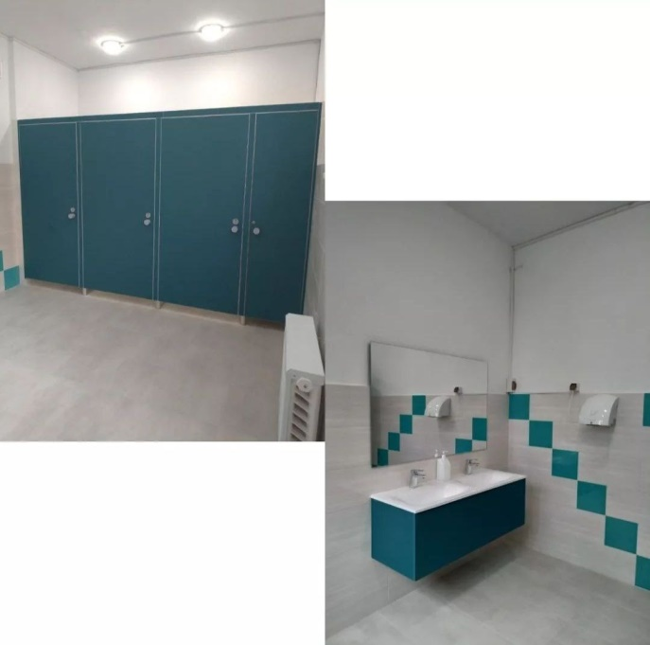
Капітальний ремонт санвузла на 1 поверсі

Slide 14
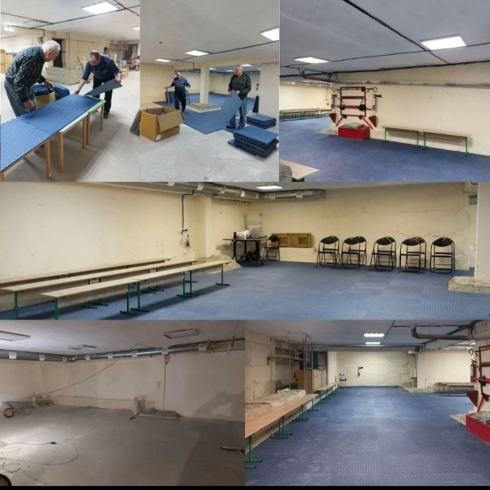
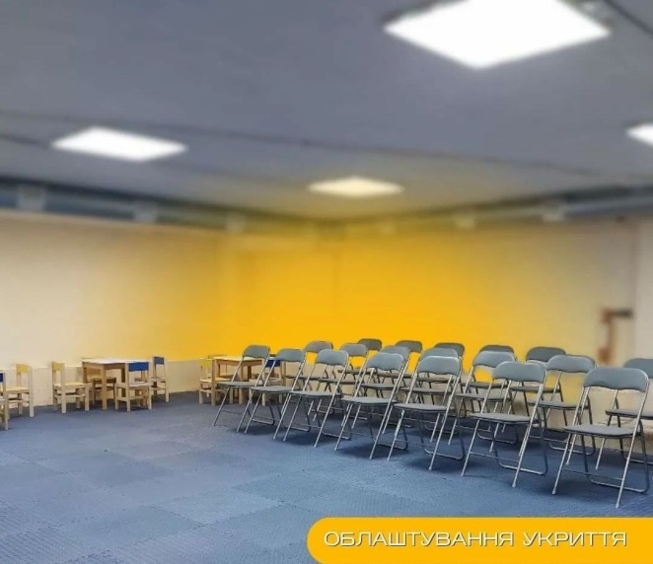
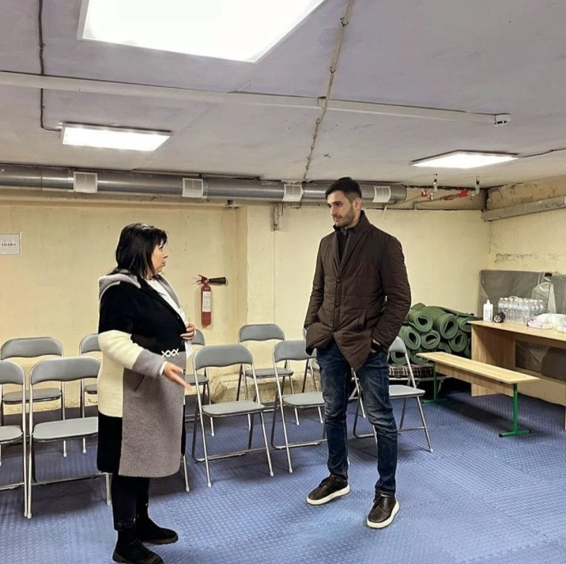
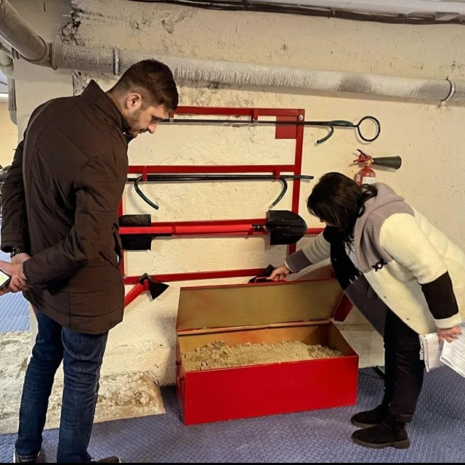
Облаштування найпростішого укриття

Slide 15
ФІНАНСОВО-ГОСПОДАРСЬКА ДІЯЛЬНІСТЬ
Фінансування закладу за кошти бюджету Дніпровської міської територіальної громади
рік | Послуги (без комунальних) | Товари | Всього
2021 | 541633,65 | 121778,00 | 663411,65
2022 | 466000,98 | 31680,22 | 497681,20
2023 | 2 420070,89 | 1 429420,46 | 3 849491,35

Slide 16
Фінансування закладу
Дніпровська міська територіальна громада
Видатки на 1 вихованця на рік
Видатки на 1 вихованця на рік
2022 | 8461309
2023 | 12072542
2024 | 12010243
2022 | 5712
2023 | 7193
2022 | 7420
2023 | 12012

Slide 17
ФІНАНСОВО-ГОСПОДАРСЬКА ДІЯЛЬНІСТЬ
Фінансування закладу за кошти спеціального фонду
2021 | 2022
25577,13 грн | 17491,80 грн
2021 | 2022
25577,13 грн | 17491,80 грн
2023 | 2024
262159,00 грн | 376156,00 грн

Slide 18

Перспектива розвитку кзпо «дмц «творчі» дмр
Відкриття гуртків спортивного напрямку
Провести в закладі акцію по озелененню території
«Прапор України»
Великодня акція на вулиці Короленка
Розміщення рекламного банеру на території закладу з метою інформування про діяльність закладу
Традиційний Гав-гав фест
Заміна огорожі
Заклад працює над створенням в закладі музею Державності України

Slide 19
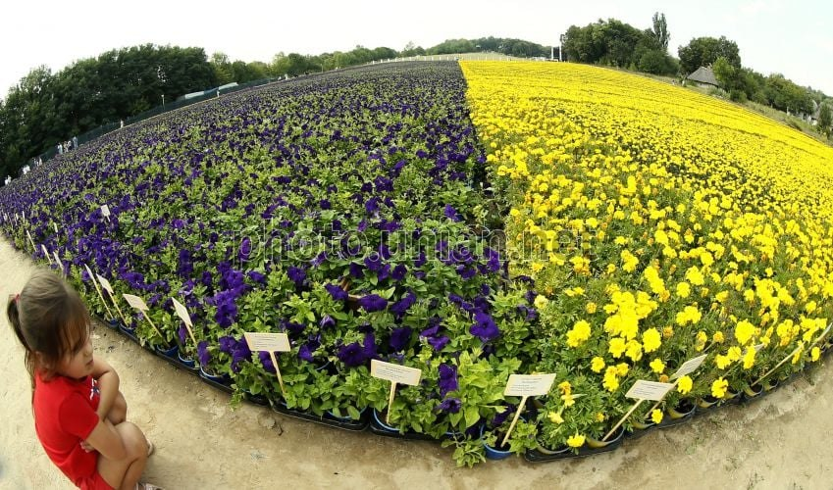
акція «Прапор України»
Колектив закладу спільно з вихованцями та їх батьками зберуться аби висадити жовті та сині квіти на території закладу аби ще раз підкреслити свою любов до Батьківщини

Slide 20
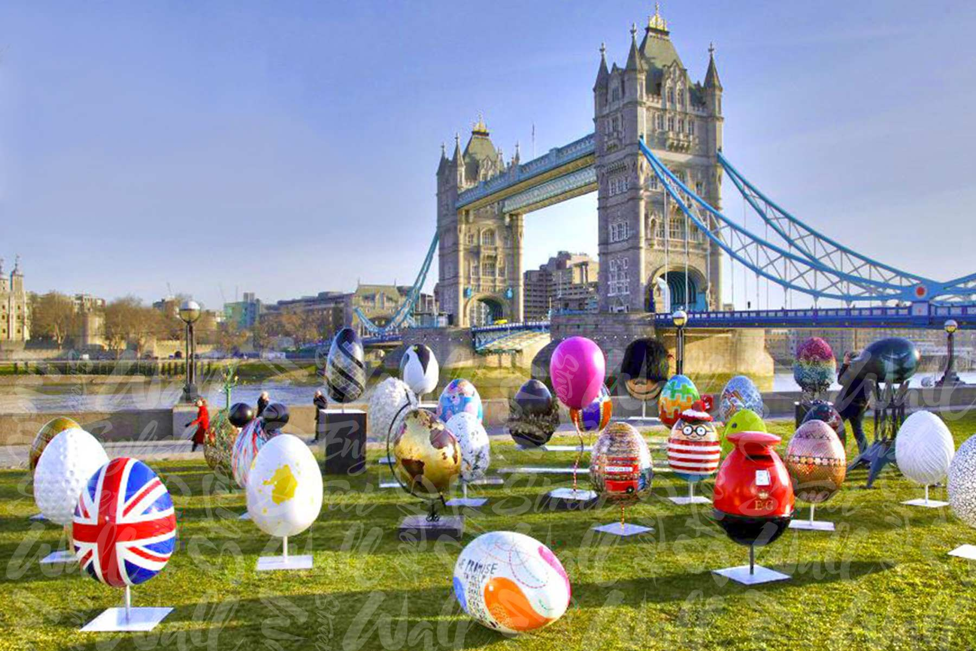
Великодня акція на вулиці Короленка
На площі Короленка зробити виставку писанок з орнаментом різних регіонів України, в тому числі тимчасово окупованих, як символ того, що країна все ще єдина і Великдень ми святкуємо РАЗОМ!

Slide 21
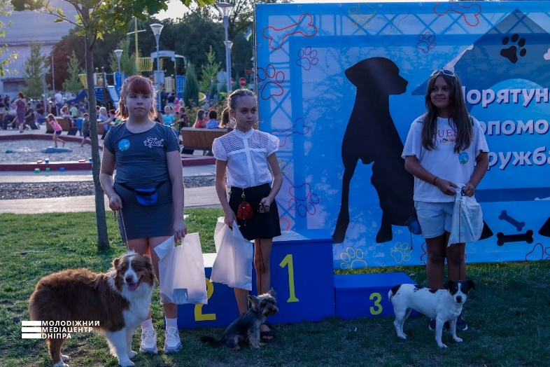
Міський кінологічний фестиваль «Гав-Гав фест»
З 2020 року заклад разом з департаментом молодіжної політики та національно-патріотичного виховання є організаторами міського кінологічного фестивалю
У 2023 році фестиваль «Гав-Гав фест» пройшов під гаслом
« Порятунок. Допомога. Дружба».
Метою фестивалю було привернути увагу суспільства про роль тварин в умовах сьогодення (пошукові роботи, психологічна підтримка)
У 2024 році традиційно провести Гав-гав фест.

Slide 22
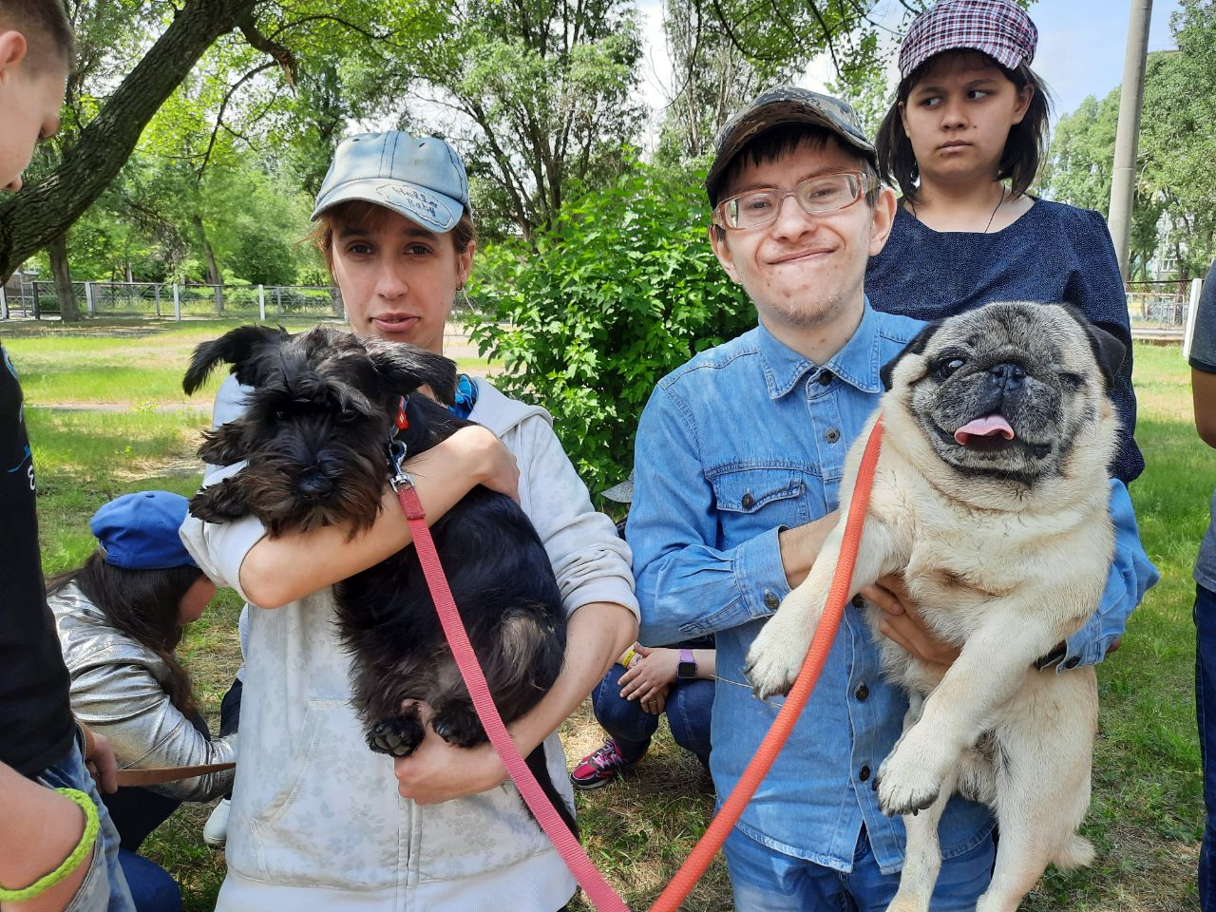
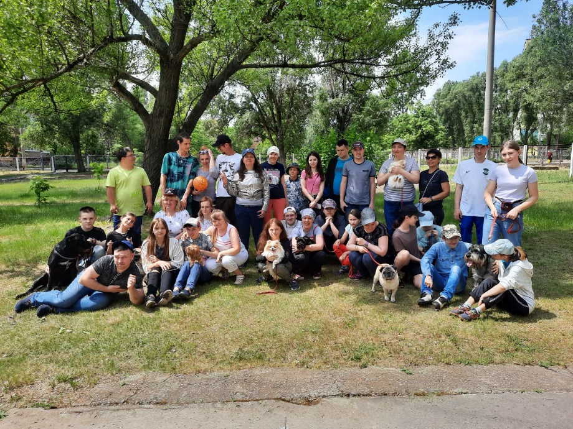
каністерапія
Колектив закладу продовжує працювати за програмою «Лапа друга» для підтримки психоемоційного стану дітей з особливими освітніми потребами та ВПО.

Slide 23
Дякую за увагу!

